Slide 1
eGovernance
Challenges in the Public Sector now and in the Future
Hubert Ludwig, Geschäftsführer

Slide 2
Zur meiner Person…
Jahrgang 1954, verheiratet, eine Tochter
Dipl.-Elektroniker, Dipl.-Jurist
2004/2005 „International Leadership Program“ an der „European School of Management und Technology“
seit Juni 2005 Geschäftsführer der DVZ M-V GmbH
davor Regionalmanager debis Systemhaus in Hamburg
bis 2005 Regionalmanager T-Systems International
Vorsitzender des Arbeitskreises der Datenzentralen in Deutschland
Vorstand und Sprecher der Europäischen Allianz der Verwaltungs-DL
Vorstandsmitglied in der D21

Slide 3
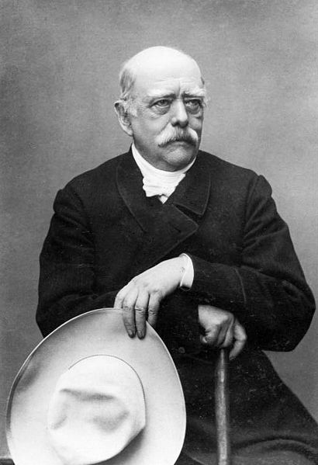
Berühmte Zitate …
Otto Eduard Leopold von Bismarck-Schönhausen seit 1865 Graf, seit 1871 Fürst von Bismarck, seit 1890 Herzog zu Lauenburg
DAS WAR EINMAL …
„Wenn die Welt untergeht, empfiehlt es sich, nach Mecklenburg zu ziehen … Dort passiert alles hundert Jahre später.“

Slide 4
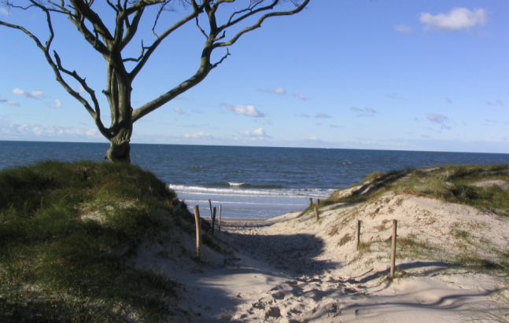
Das ist M-V heute: Tourismus-Ziel Nummer Eins …
Atemberaubende Aussichten.
Traumhafte Strände.
Mit 28,5 Millionen Übernachtungen in 2009 - mehr Sommerurlauber als jedes andere Bundesland! UND …
Romantische Alleen.

Slide 5
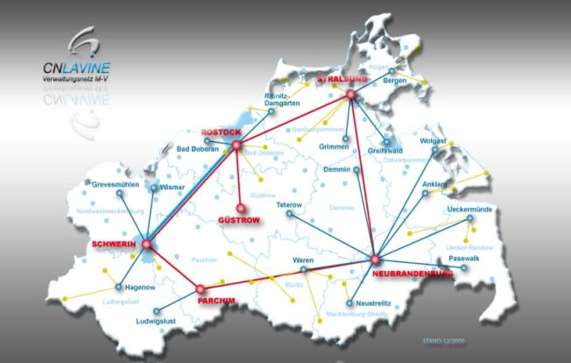
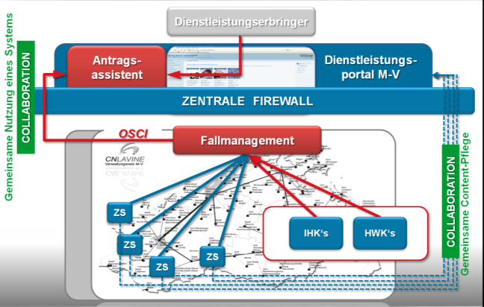
Aber auch das ist M-V heute …
… Vorreiter in der Umsetzung moderner E-Government-Vorhaben!
Modernste Infrastrukturen.
Innovative Konzepte.
Mut zur Umsetzung.

Slide 6
Die DVZ M-V GmbH im Profil …
Alleiniger Gesellschafter: Land Mecklenburg-Vorpommern
DVZ-Gesetz: regelt die Rechtsstellung der GmbH
Status: Organisations-privatisierung des Landes M-V
GmbH seit 1990
Sicherheits-betreut vom BSI
Vergabefreie Beauftragung
Aufsichtsrat: kontrolliert die GmbH und steuert die Ent-scheidungen der GF im Interesse des Landes
Preisbildung: Anordnung BO/53 Offenlegungs-pflicht Selbst-kostenpreise
Kunden/Markt: Land M-V; Betriebsteil: bundesweit Land, Kommune und Wirtschaft

Slide 7
Die IT im Grundgesetz – zur Neuregelung des Art. 91c …
Ziel: Harmonisierung und Schaffung von Interoperabilität im IT-Bereich
Dilemma zwischen technisch notwendiger Einheit und rechtlich notwendiger Vielfalt wird gelöst
Bund und Länder können auf dieser Basis die für die ebenenübergreifende Kommunikation zwingend erforderlichen Interoperabilitäts- und Sicherheitsstandards mittels Staatsvertrag festlegen
Fokus liegt auf einheitlichen Schnittstellenstandards
vorgeschriebene Sicherheitsanforderungen gegen Angriffe und systemimmanente Schwachstellen
Kooperation Bund/Land zur Lösung gemeinsamer Aufgaben

Slide 8
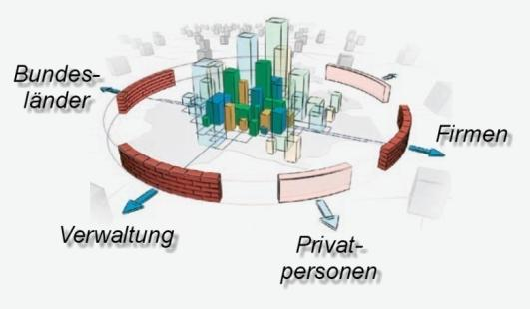
IT-Trends in den lokalen Verwaltungen...
Zukünftig:
Breitbandige Infrastruktur als Basis für intelligente Geschäftsmodelle
Fachapplikationen on demand
Serviceorientierte Dienste, Beispiel: IT-Grundsystem und der „dienste-integrierte Verwaltungsarbeitsplatz „div@“ in M-V
SLA-orientierte Services zu fest definierten Servicezeiten
ressort- und ebenenübergreifende Prozessabläufe (Vertikalisierung der Applikationen und Strukturen)
hohe Sicherheit
„Einkauf“ nach Bedarf, Qualität und Preis
mit eigenem IT-Personal nicht mehr leistbar (Insel)
bedarfsgerechte Dienstleistungen >>> Managed Services
Shared Service Konzepte mit leistungsfähigen Partnern

Slide 9
Situation und Handlungsanforderungen...
Statistik
ca. 20.000 Verwaltungen mit 40.000 Betriebsstätten bundesweit
Allein im kommunalen Bereich: 1,5 Mio. MA / 60 Mrd. € Personal- / Sachkosten p. A.
Handlungsanforderungen
Wirtschaftliche Anforderungen (Situation der öffentlichen Haushalte)
Demographische Entwicklung (35 % der Mitarbeiter in 10 Jahren im Ruhestand)
Veränderte Erwartungshaltungen (Bürger, Unternehmen, Politik)
Rechtliche Anforderungen (Verwaltungsverfah- rensgrundsätze, Melderechtsrahmengesetz, Dienstleistungsrichtlinie, „115“)
Besonders wichtig in einem Flächenland wie M-V …
23.180 km² und 1.707.266 Mio Einwohner
74 Einwohner je km²
118 Ämter
18 Kreise (12 Landkreise, 6 kreisfreie Städte)
ca. 800 Gemeinden…
aber auch 539.000 Rinder, 673.000 Schweine sowie 102.000 Schafe, und
eine der schönsten Küsten-/ Seenlandschaft Europas (25 Mio. Übernachtungen pro Jahr sind der Beweis)
Quelle: Amt für Statistik M-V (Stand: 12/2005)

Slide 10
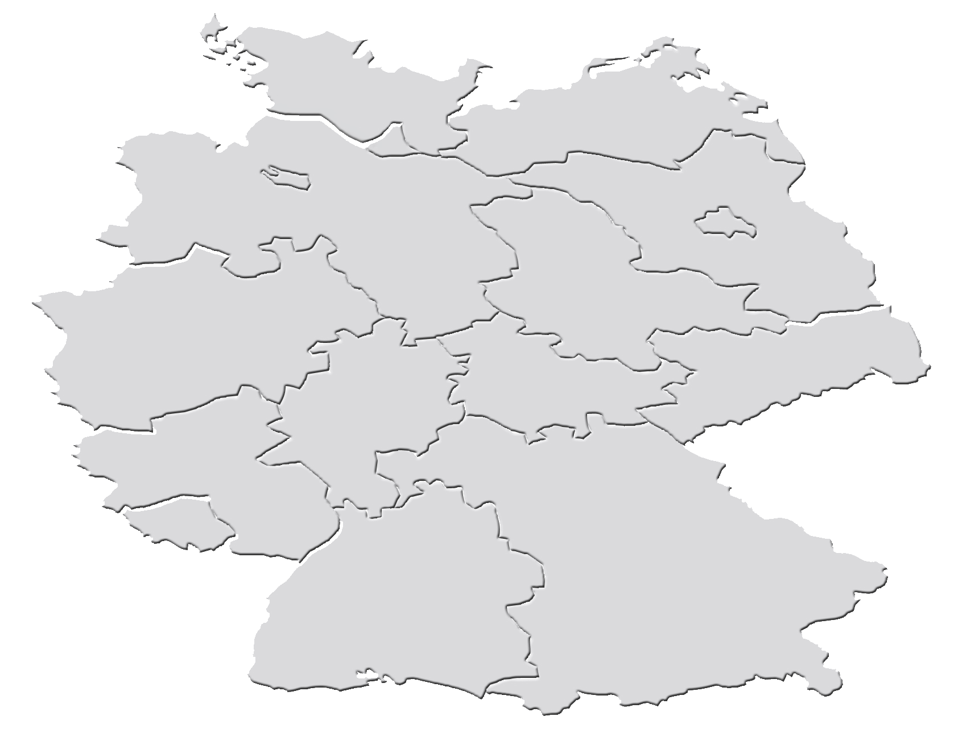
Datenzentralen in Deutschland …
Dataport
[Altenholz, Hamburg]
DVZ Datenverarbeitungs- zentrum M-V GmbH [Schwerin]
LSKN Landesbetrieb für Statistik u. Kommunikations- technologie [Hannover]
IT-Dienstleistungs- zentrum [Berlin]
Informatik und Technik
Nordrhein-Westfalen [Düsseldorf]
ZIT-BB [Potsdam]
Landesbetrieb Daten und Information [Mainz]
LIZ Landesinformations- zentrum Sachsen-Anhalt
[Halle]
ZDV-Saar Zentrale Daten-verarbeitungsstelle für das Saarland [Saarbrücken]
SID Staatsbetrieb
Sächsische Informatik Dienste [Dresden]
Hessische Datenzentrale
[Wiesbaden]
Thüringer
Landesrechenzentrum
[Erfurt]
Datenzentrale
Baden-Württemberg
[Stuttgart]
Anstalt für kommunale Daten- verarbeitung in Bayern [München]
Zentrum für Kommunikations- technik und Datenverarbeitung [Stuttgart]
Bayerisches Landesamt für Statistik und Daten- verarbeitung [München]

Slide 11
Option 1: Modell Mehrländeranstalt …
Mehrländeranstalt
Beitritt mit Haut und Haaren, Mann und Maus?
Skaleneffekte treten erst nach Jahren ein
bloße Größe bringt nicht den Erfolg
kleine Länder fühlen sich nicht ausreichend vertreten
politische und rechtliche Rahmenbedingungen sind zu prüfen
Aktuelles Beispiel: Hessen (HZD) ist gerade ausgestiegen
Schleswig-Holstein
Hamburg
Niedersachsen
Hessen

Slide 12
Option 2: Modell Shared Service Center …
Shared
Services
BUNDESLAND N.N.
MECKLENBURG-VORPOMMERN
Portfolio (Dienstleister XY):
Hochsicherheitsinfrastruktur
Backup für DVZ
Spezialisierung für Verfahren Y
Kompetenz in IT-Service Y
Gemeinsames NOC
Steuerung durch das/die Fach-ministerium/-ien des jeweiligen Bundeslandes
Basis: Staatsvertrag oder Verwaltungsvereinbarung
EVB-IT-Vertrag
Portfolio (DVZ):
Hochsicherheitsinfrastruktur
Backup für Dienstleister XY
Spezialisierung für Verfahren X
Kompetenz in IT-Service X
Gemeinsames NOC
Steuerung durch das/die Fach-ministerium/-ien des jeweiligen Bundeslandes
Basis: Staatsvertrag oder Verwaltungsvereinbarung
EVB-IT-Vertrag
?

Slide 13
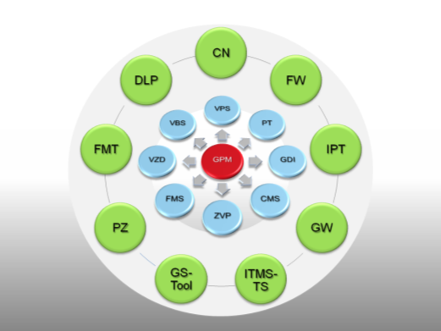
Ausgangspunkt - die E-Government-Basisinfrastruktur …
MASTERPLAN: verabschiedet 2004 von der Landesregierung; Hauptziele u. a. Aufbau einer E-Government-Basisinfrastruktur in M-V (IM + DVZ)
INFRASTRUKTUR: Basiskomponenten und -dienste stehen Landesverwaltung, kommunalen Gebietskörperschaften und Verwaltungen gleichermaßen zur Verfügung
KOOP-EGOV: Rahmenvereinbarung zwischen dem Land M-V- und den kommunalen Spitzenverbänden
Ziel: Aufbau einer komplexen, bürgerfreundlichen E-Government-Struktur
Vereinbarung zur kostenfreien Mitnutzung durch Kommunen im Rahmen der gemeinsamen E-Government-Initiative (2003/2007)
BETRIEB: der technische Betrieb erfolgt zentral in der DVZ M-V GmbH; wird hier für alle Ministerien, Landes- und Kommunaleinrichtungen bereitgestellt

Slide 14
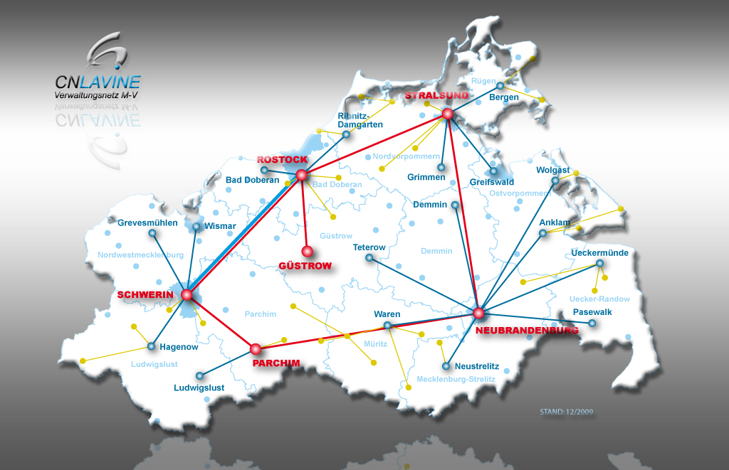
Ein sicheres Netz für die Verwaltung in M-V…
eine standardisierte Kommunikations- infrastruktur für die gesamte öffentliche Verwaltung in Mecklenburg-Vorpommern
Realisierung unterschiedlicher Sicherheitsniveaus (Polizei, Finanzen, Justiz, Landesbehörden, Kommunen …)
Grundlage für …
Managed Services
Shared Service Center
Kooperatives eGovernment
Verwaltungsübergreifende Prozesse

Slide 15
Architektur der IT-Landschaft in M-V…
IT-Management
IT-Sicherheit
IT-Grundsystem
IP- Telefonie
…
LAN
Verwaltungsnetz CN LAVINE
Zentrale Dienste
(Groupware)
Fachverfahren
eGov-Basis-
komponenten

Slide 16
Die Vision 2007 …
Zur Umsetzung der EG-Dienstleistungsrichtlinie
„Bund, Länder und Gemeinden stehen hier vor einer gewaltigen Herausforderung. Wir werden sie kaum im alten zuständigkeitsorientierten Denken verhaftet, sondern nur mit prozessorientiertem Weitblick meistern können.“
„Hier wird sich ein geradezu revolutionärer Wandel vollziehen. Die Richtlinie wird in dieser Republik unser gesamtes Verwaltungsdenken vor völlig neue Aufgaben stellen.“
(Staatssekretär Johann Hahlen, BMI, in einem Interview im Behörden Spiegel, Januar 2007)

Slide 17
Ausgangssituation für die Umsetzung …
Wirtschaftskammern
Land
Zuständige Behörden
IHK (3)
HWK (2)
WM M-V
IM M-V
Kommunen (131)
Kammer- verbände
eigene
Strategien
E-Government- Masterplan
Landes-
verbände
IT-Dienst- leister
Verbands- strategie
Vereinbarung zur gemeinsamen E-Government-Initiative Land/Kommunen
Fraunhofer Fokus
Gesamt- strategie
Gemeins. E-Gov-Infra-strukturen
eigene Kompo-nenten
E-Government- Basisinfrastruktur
des Landes M-V
eigene Kompo-nenten
eigene Fachverfahren
eigene Fachverfahren
eigene Fachverfahren
gemeinsame Fachverfahren

Slide 18
Die Projekt-Struktur in M-V …
Gesamtprojekt Umsetzung EG-DLR
Lenkungsgruppe
Mitglieder: Staatssekretär WM und Staatssekretär IM Gäste: HGF der Wirt.-Kammern, GF Kommunale LV
AG IT-Umsetzung: verantwortlich IM
Lenkungsausschuss (IM, GF DVZ, HGF der Wirt.-Kammern, Kommun. LV)
Andere EG-DLR Projekte
AG Normenscreening
AG Einheitlicher Ansprechpartner
Vertreter der IT-DL
Vertreter der EA
Vertreter der ZS
Auftraggeber
Projektleiter
Projektbüro
Qualitätssicherung EA, ZS, AG, DL

Slide 19
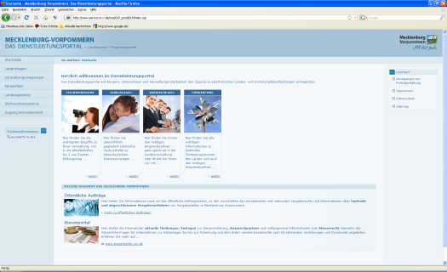
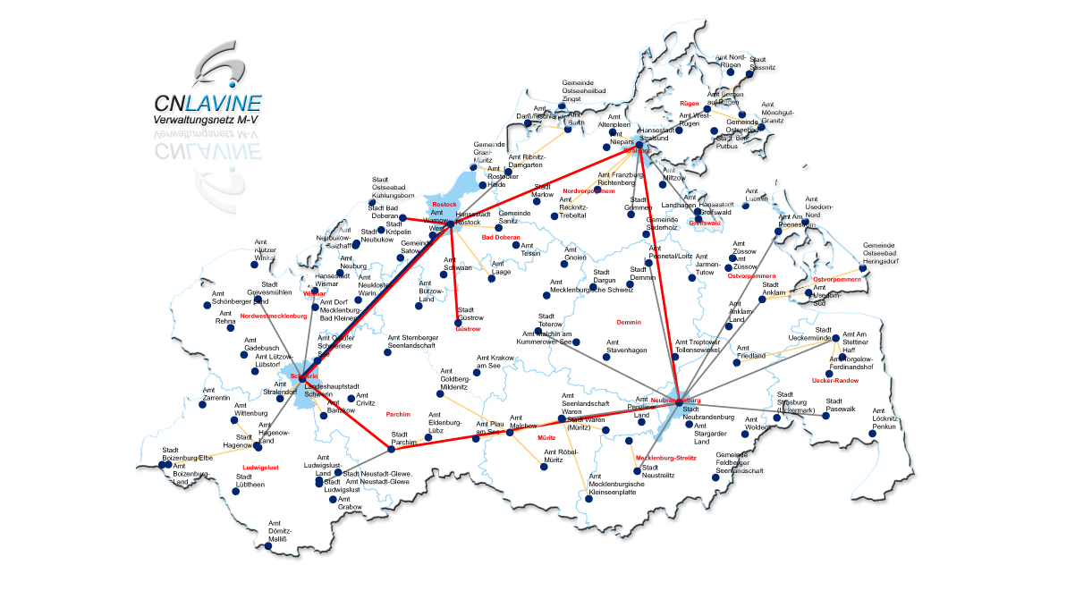
EG-DLR: Rollen und Zuständigkeiten …
Dienstleistungserbringer
Antrags- assistent
Dienstleistungs- portal M-V
ZENTRALE FIREWALL
COLLABORATION
Gemeinsame Nutzung eines Systems
OSCI
Fallmanagement
COLLABORATION
Gemeinsame Content-Pflege
ZS
IHK‘s
HWK‘s
ZS
ZS
ZS

Slide 20
Die Erfolgsfaktoren für die Zukunft …
organisatorisch
EBENEN-ÜBERGREIFENDE Verwaltungsprozesse
Gesetzgebung
inhaltlich
EINE zentrale Plattform / Wissensbasis
dezentrale Verantwortung für Inhalte
technisch
EIN gemeinsames Netz
Basiskomponenten/-dienste für Alle
EINE gemeinsame Strategie
EIN gemeinsames Portal
EINE einheitliche, gemeinsame Lösung
Kooperativer Ansatz

Slide 21
Die Erfolgsfaktoren für die Zukunft …
organisatorisch
EBENEN-ÜBERGREIFENDE Verwaltungsprozesse
Gesetzgebung
inhaltlich
EINE zentrale Plattform / Wissensbasis
dezentrale Verantwortung für Inhalte
technisch
EIN gemeinsames Netz
Basiskomponenten/-dienste für Alle
EINE gemeinsame Strategie
EIN gemeinsames Portal
EINE einheitliche, gemeinsame Lösung
Kooperativer Ansatz
Selbst Bismarck müsste heute zugeben:
M-V IST GUT AUFGESTELLT!

Slide 22
VIELEN DANK FÜR IHRE AUFMERKSAMKEIT
HUBERT LUDWIG
4800 - 717
160 3661 630
h.ludwig@dvz-mv.de

